Slide 1
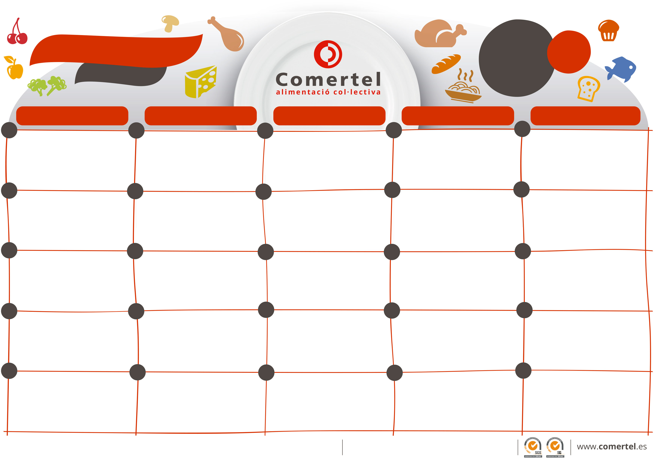



ESCOLA ELS PLANELLS
SETEMBRE
2026
BASAL
DILLUNS
DIMARTS
DIMECRES
DIJOUS
DIVENDRES
1
2
3
4
4
7
8
9
10
11
-Llenties Estofades amb Verdures
-Truita de patates amb tomate i 0lives negres
-Fruita i Pa Integral
-Arròs integral amb salsa de tomàquet
-Pernilets de pollastre al forn amb xampinyos
-Fruita i Pa
-Macarrons amb boloñesa de soja
-Delicies de bacalla amb amanida
-Fruita i Pa Integral
DIADA DE CATALUNYA
14
15
16
17
18
-Paella Mixta
-Truita de atún amb amanida
-Iogurt Natural i Pa
-Macarrons Carbonara
-Filet de lluç al forn amb verdures
-Fruita i Pa Integral
-Mongetes estofades amb verdures
-Llom al forn amb amanida i blat de moro
-Fruita i Pa
-Verdura tricolor al vapor
-Pernilets de pollastre al forn
-Fruita i Pa integral
-Pèsols saltats
-Cigrons estofats amb verdures
-Fruita i Pa
21
22
23
24
25
-Llenties Estofades amb Verdures
-Hamburguesa vegetal amb amanida i blat de moro
-Iogurt Natural i Pa
-Bròquil al vapor amb patata
-Pollastre al forn amb amanida de tomàquet
-Fruita i Pa
-Sopa casolana
-Llonganissa al forn amb patates al vapor
-Fruita i Pa Integral
-Arròs integral milanesa
-Lluç amb salsa verda
-Fruita i Pa Integral
FESTA LOCAL
28
29
30
-Arròs napolitana
-Peix amb salsa de pastanaga am amanida i cogombre
-Iogurt Natural i Pa
-Mongeta i patata al vapor
-Mandonguilles a la jardinera
-Fruita i Pa
-Macarrons Integrals amb tonyina
-Ous gratinats amb tomàquet amanida i olives
-Fruita i Pa Integral
28
MENÚ
VEGETARIA
PRODUCTE
DE PROXIMITAT
QUALITAT
ALIMENTARIA

